Slide 1
Когда вы слушаете, вы забываете, Когда вы видите, вы понимаете, Когда вы действуете, вы научаетесь.

Slide 2
Третье декабря. Классная работа.
Я …
… ВЫ
ОН… ОНИ

Slide 3
Я МЫ ТЫ ВЫ ОН, ОНА, ОНО ОНИ
Лицо и число местоимений.

Slide 4
Цель урока. Закрепить знания о лице и числе местоимений.

Slide 5
Задачи урока: -знать, что такое местоимение; -знать, какого лица и числа бывают местоимения; -уметь определять лицо и число местоимений;

Slide 6
ОЦЕНОЧНЫЙ ЛИСТ УЧАЩЕГОСЯ:
 | Задания | Достижения | Оценка
1. | Записать правильно слова из словаря | Знать значения слов, уметь правильно их записывать
2. | Дополнить предложения местоимениями, заполнить таблицу | Знать содержание басен Крылова, уметь правильно подбирать местоимения, различать местоимения по лицам и числам
3. | Работа с упражнением № 126 | Определять в пословицах действующее лицо, подбирать местоимение, определять лицо, число
4. | Выполнение теста | Знать, что такое местоимение, уметь их различать среди других частей речи
 |  | Итоговая оценка

Slide 7
2 балла – без ошибок; 1 балл- допущено 1-2 ошибки; 0 баллов – более 3 ошибок 8 б – «5» 7 б – «4» 6 б – «3»

Slide 8
ОН
АДВОКАТ
БЫЛИНА
ЕЖЕМЕСЯЧНЫЙ
ВОССТАНИЕ
ДОСУГ
ЖЮРИ
ОНА
ОНО
ОН
ОНО

Slide 9
«Смотри, уж ... хрипишь, а ... себе идёт вперёд и лаю твоего совсем не примечает. А , ... , друзья, как ни садитесь, всё в музыканты не годитесь. А … бы повару иному велел на стенке зарубить… . Очков с полдюжины себе … достала. Постойте ж, я сыскал секрет?- Кричит Осел,- …, верно, уж поладим, коль рядом сядем".

Slide 10
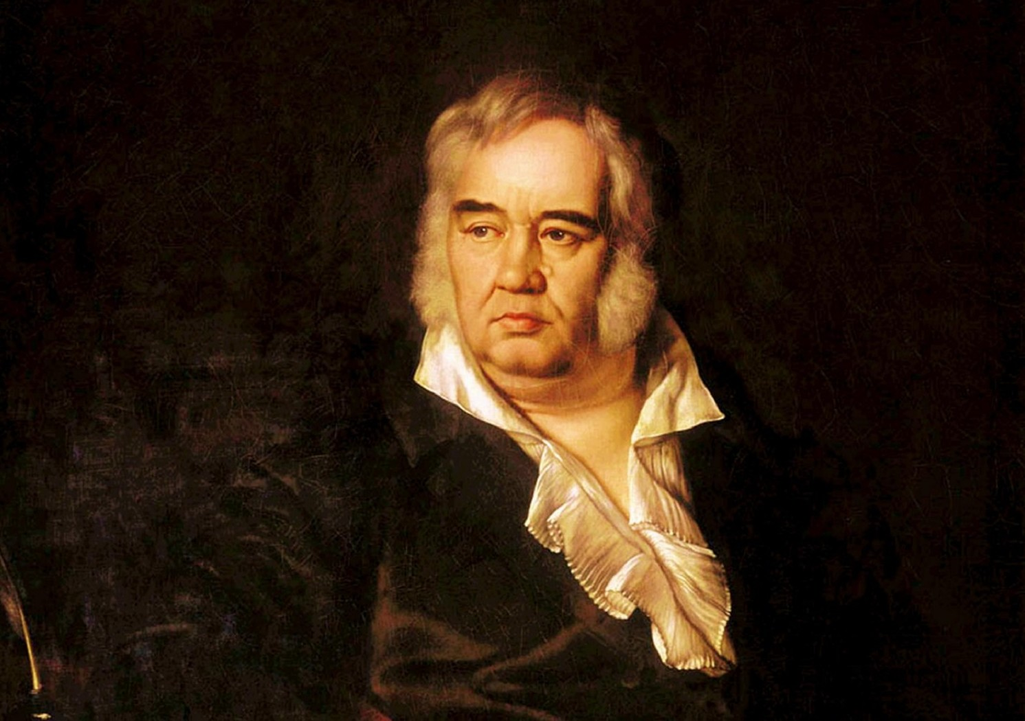

Slide 11
«Смотри, уж ... хрипишь, а ... себе идёт вперёд и лаю твоего совсем не примечает. А , ... , друзья, как ни садитесь, всё в музыканты не годитесь. А … бы повару иному велел на стенке зарубить… . Очков с полдюжины себе … достала. Постойте ж, я сыскал секрет?- Кричит Осел,- …, верно, уж поладим, коль рядом сядем".

Slide 12
лицо | ед. ч. | мн. ч.
1 лицо
2 лицо
3 лицо

Slide 13
лицо | ед. ч. | мн. ч.
1 лицо | я | мы
2 лицо | ты | вы
3 лицо | он, она, оно | они

Slide 14
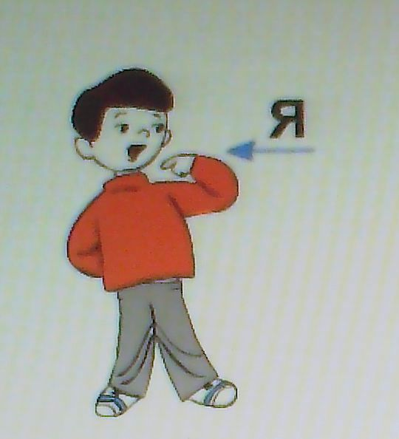
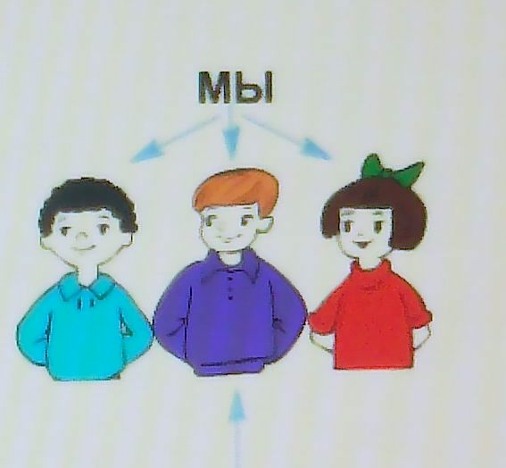
Местоимения я, мы указывает на того, кто говорит.

Slide 15
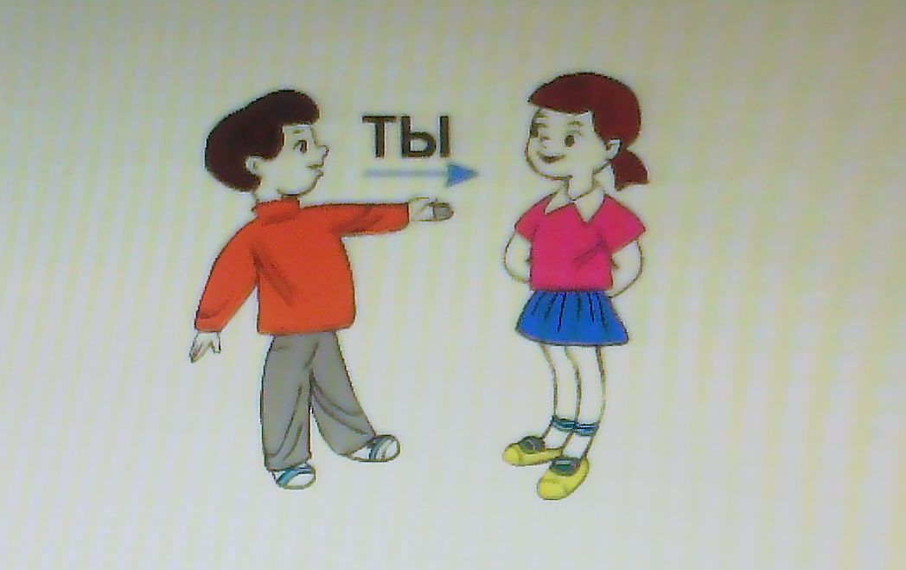
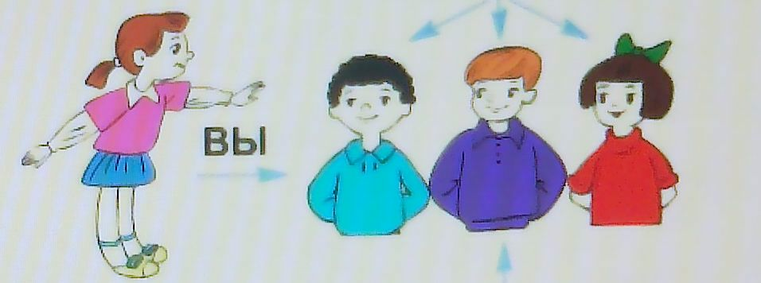
Местоимения ты, вы указывают на того, к кому обращаются с речью.

Slide 16
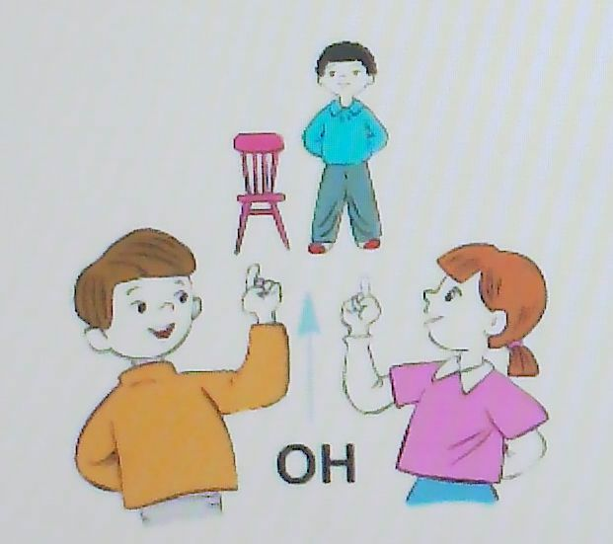
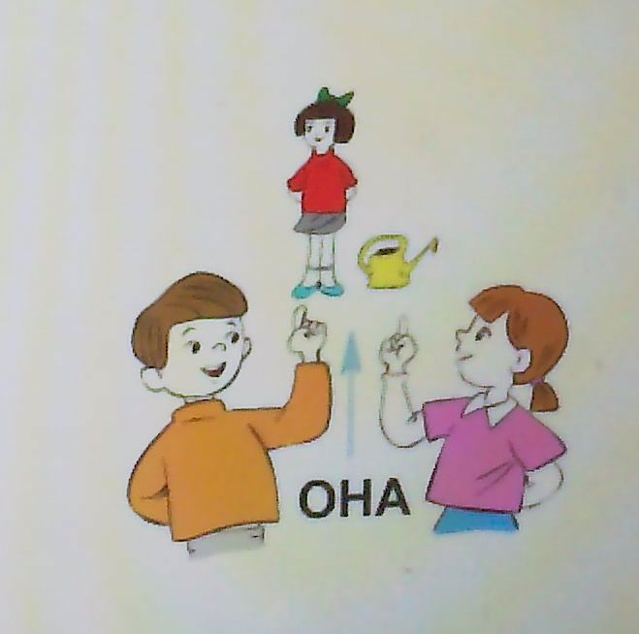
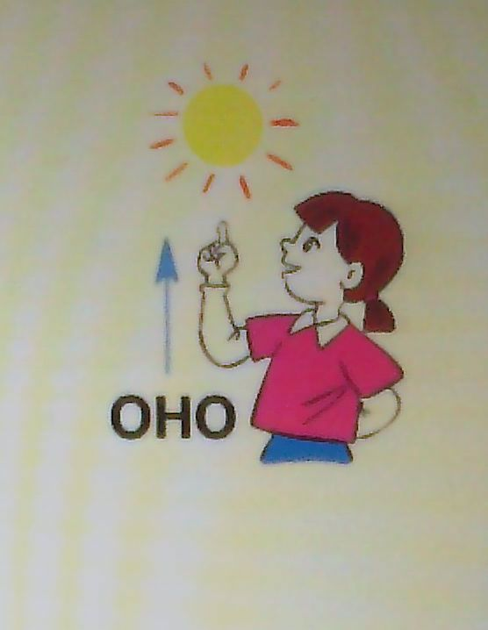
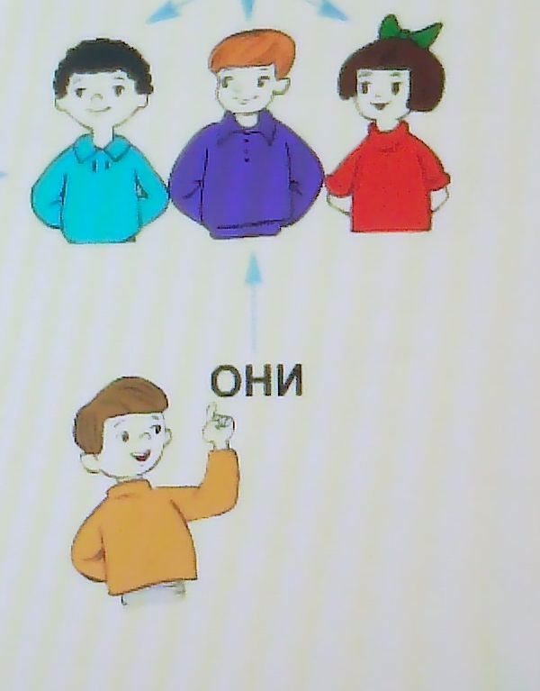
Местоимения он, она, оно, они указывают на того о ком или о чем говорят.

Slide 17
ФИЗМИНУТКА

Slide 18
Страница 99 Упражнение № 126

Slide 19
1. Что такое местоимение? Слова, которые… а) называют предмет; б) указывает на предметы, не называя их; 2. Сосчитай количество местоимений: как, без, он, у, я, ты, от, мы, до, вы, про, они. а) 4 б) 5 в) 6 г) 7 3. К 1 лицу относятся местоимения: а) я, ты, мы; б) он, я, вы; в) я, мы 3б. – «5» 2 б. – «4» 1 б. – «3»

Slide 20
Цель урока. Закрепить знания о лице и числе местоимений.

Slide 21
Задачи урока: -знать, что такое местоимение; -знать, какого лица и числа бывают местоимения; -уметь определять лицо и число местоимений;

Slide 22
ОЦЕНОЧНЫЙ ЛИСТ УЧАЩЕГОСЯ:
 | Задания | Достижения | Оценка
1. | Записать правильно слова из словаря | Знать значения слов, уметь правильно их записывать
2. | Дополнить предложения местоимениями, заполнить таблицу | Знать содержание басен Крылова, уметь правильно подбирать местоимения, различать местоимения по лицам и числам
3. | Работа с упражнением № 126 | Определять в пословицах действующее лицо, подбирать местоимение, определять лицо, число
4. | Выполнение теста | Знать, что такое местоимение, уметь их различать среди других частей речи
 |  | Итоговая оценка

Slide 23
2 балла – всё правильно; 1 балл- допущено 1-2 ошибки; 0 баллов – 3-5 ошибок 8 б – «5» 7 б – «4» 6 б – «3»

Slide 24
ВСЁ ПОНЯЛ И МОГУ ПОМОЧЬ ДРУГИМ
ВСЁ ПОНЯЛ
НИЧЕГО НЕ ПОНЯЛ

